Slide 1
金融 期末專題
第五組
a1105502 林凱彬 | a1105501 陳駿杰 | a1105506 鍾秉翰 | a1105534 張宏宇 | A1095505 張家展 | A1095529 張翔舒

Slide 2
PART 01

Slide 3
KNN演算法參數和屬性的最佳組合
數據集和方法
Train
Label
透過 RandomForest 找出 Attributes 中，相關度較高的 Attribute 前10名。
EX:
"市值(百萬元)",
"收盤價(元)_年",
"股價淨值比",
"股價營收比",
"M淨值報酬率─稅後",
"負債/淨值比",
"M速動比率",
"M存貨週轉率 (次)",
"M應收帳款週轉次",
"M營業利益成長率"
再做正規化
ReturnMean_year_Label
1 -1

Slide 4
KNN演算法參數和屬性的最佳組合
數據集和方法
Train
Test
1997-2001
2002
2003
2004
…
台積電
輸入2002年的資料，預測2003的年均報酬率為 1 的股票
透過前一年的收盤價，當作預測年的開盤價
買入預測的股票清單
預測結果的實際報酬率
透過該年底的收盤價，去驗證購入股票的報酬率

Slide 5
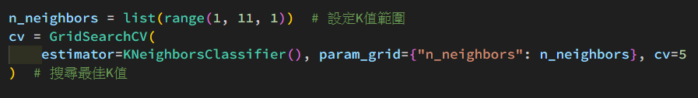

網格搜尋

Slide 6
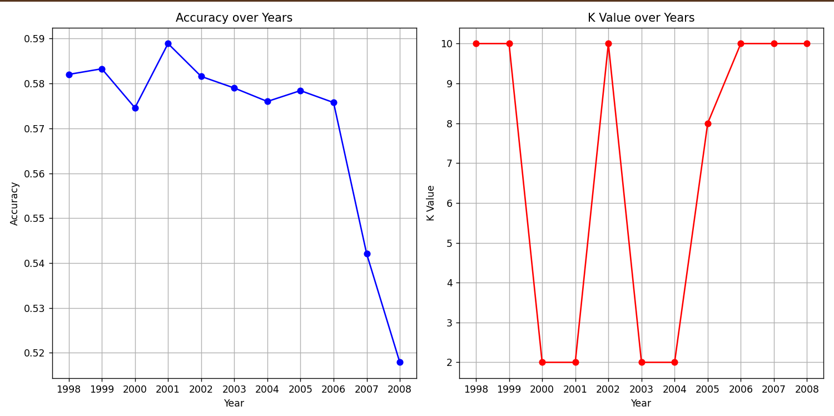
與歷史資料匹配的準確度 & 不同數據集切割點的最佳K值

Slide 7
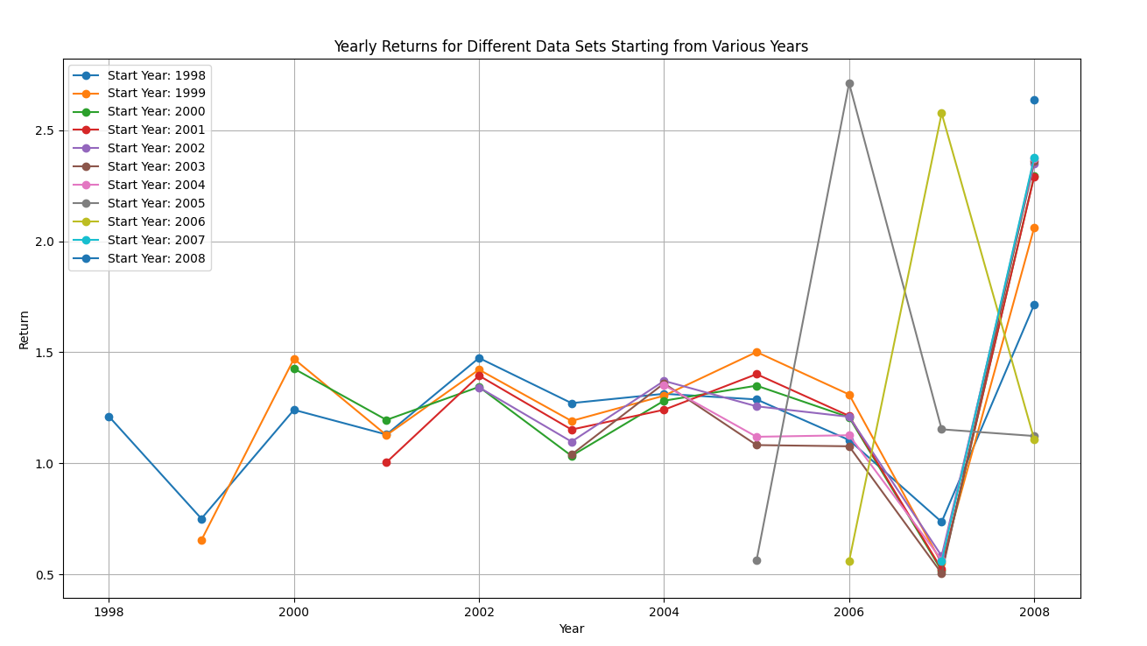

Slide 8
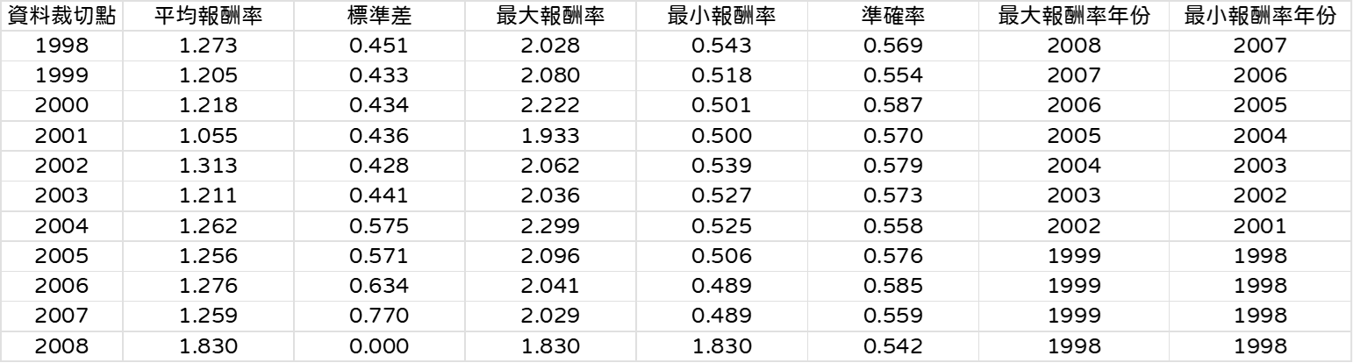
每個資料裁切點的平均報酬率

Slide 9
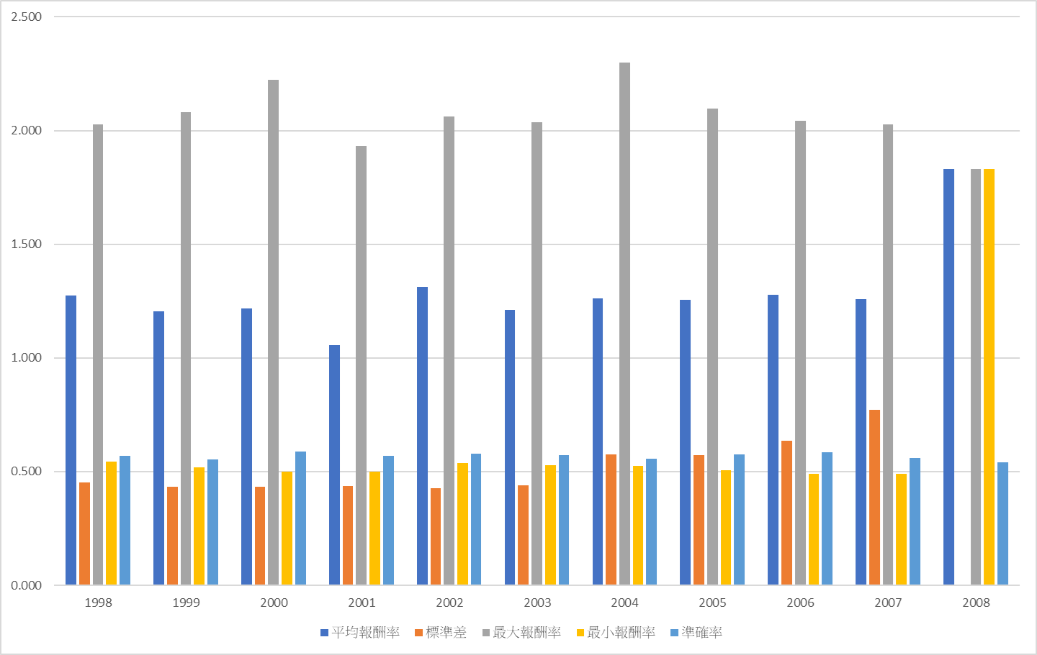

Slide 10
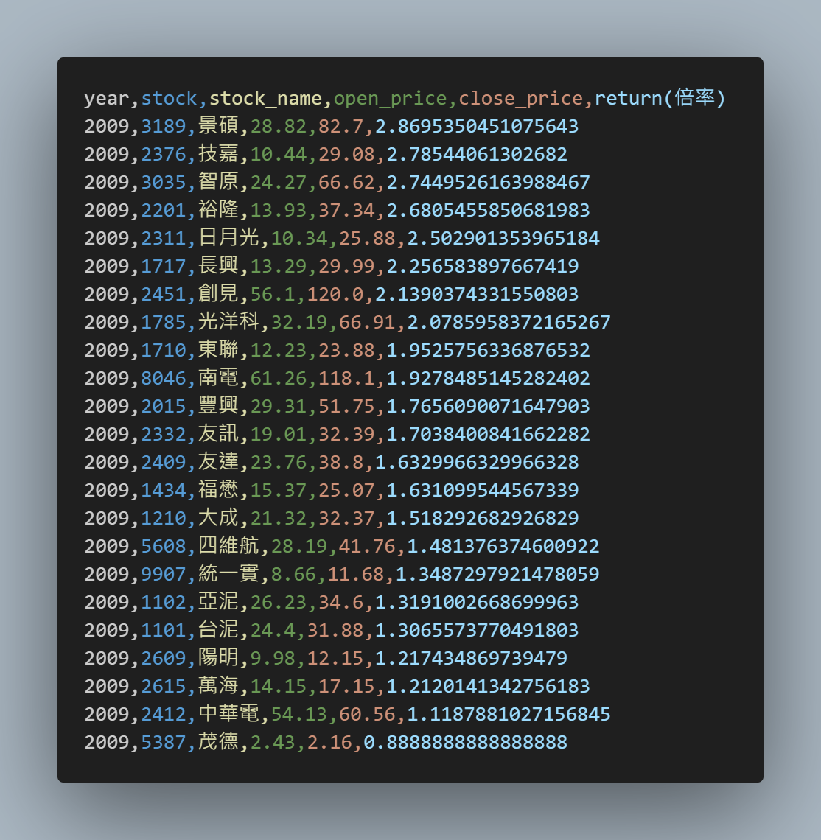

Slide 11
PART 02

Slide 12
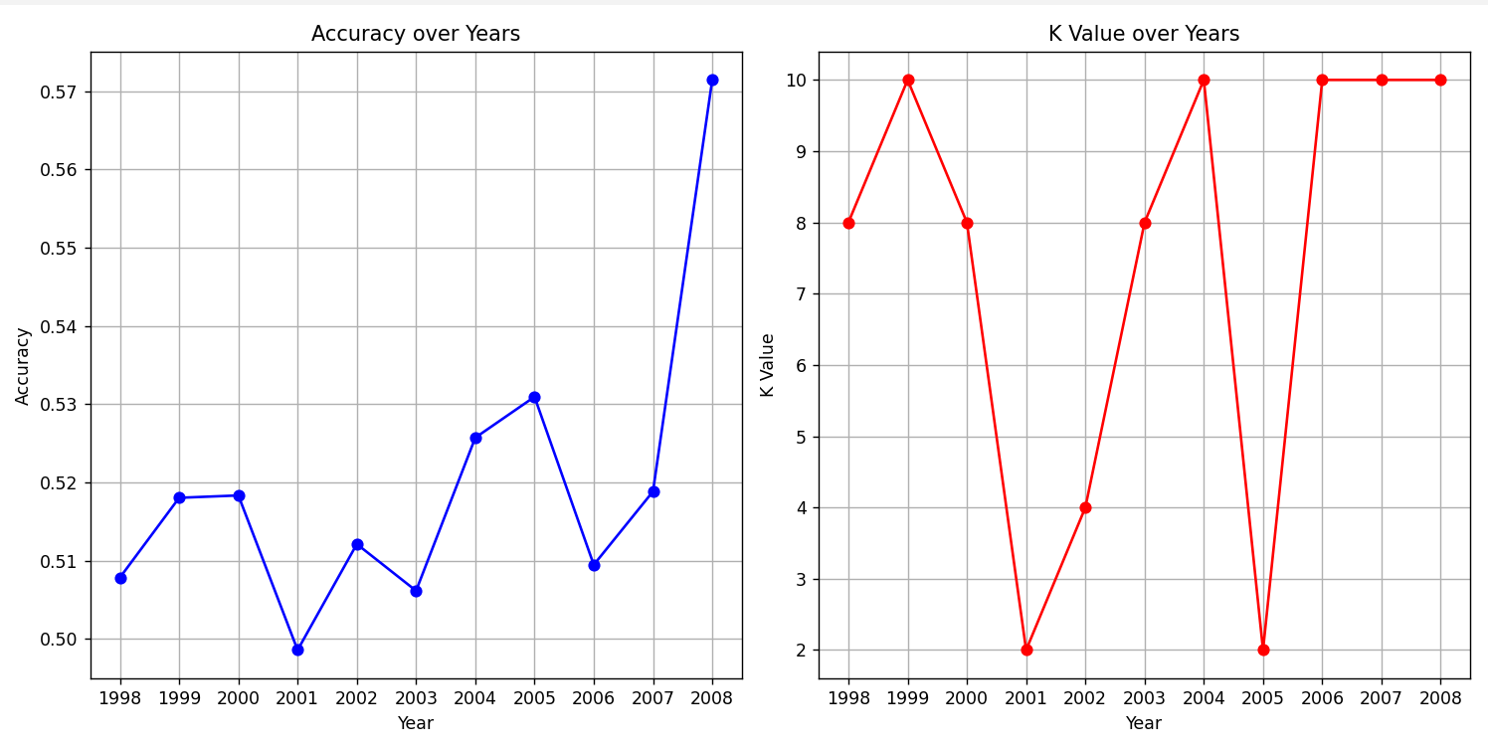

Slide 13
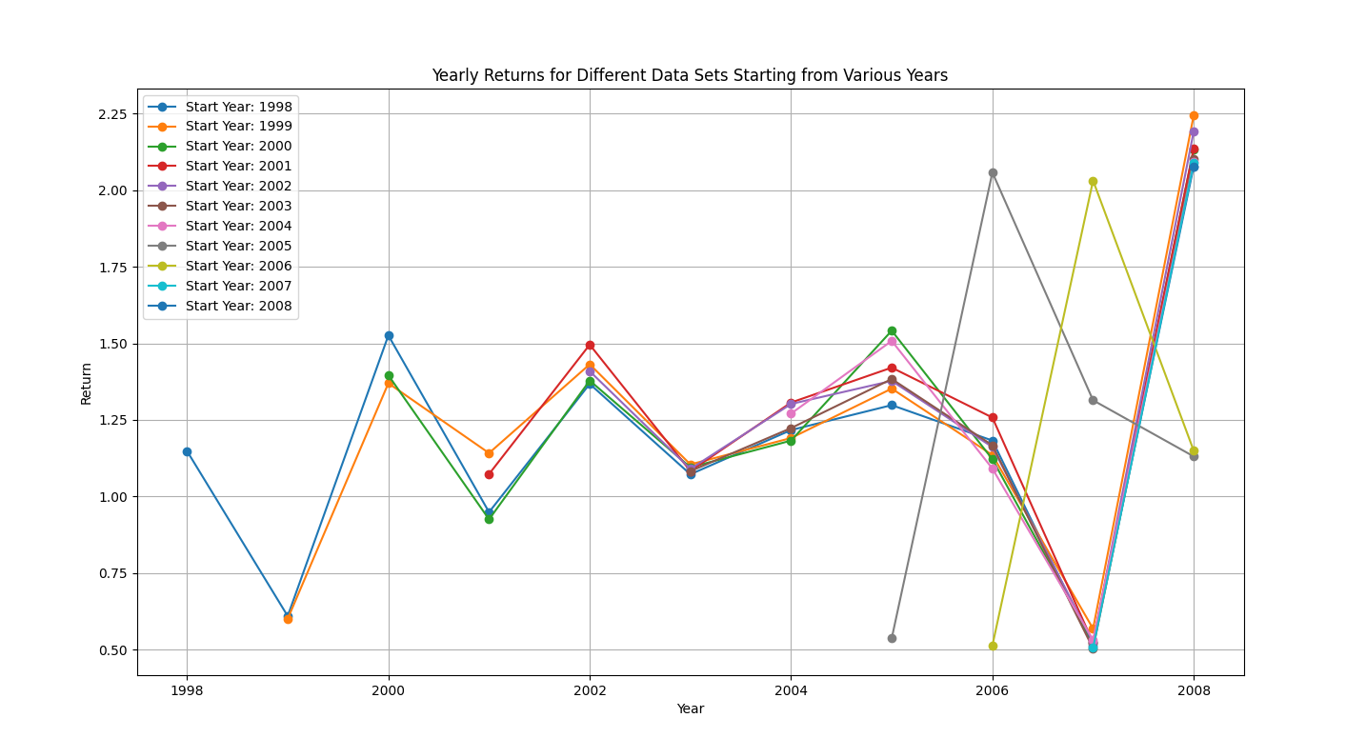

Slide 14

每個資料裁切點的平均報酬率

Slide 15
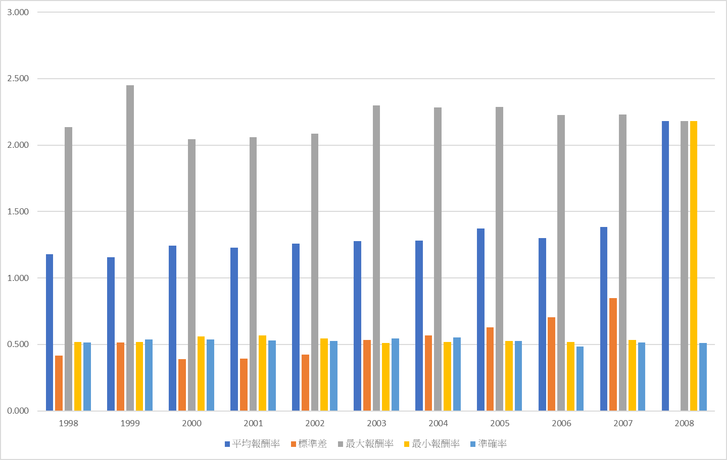

Slide 16
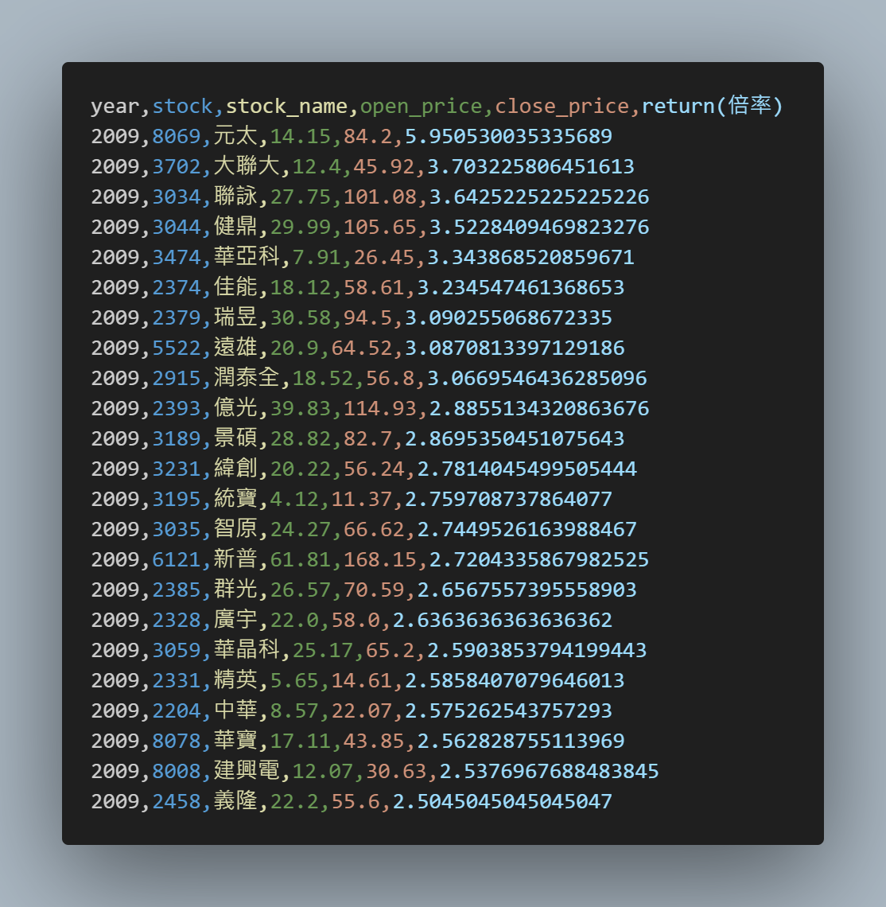

Slide 17
PART 03

Slide 18

SVM支援向量機

Slide 19
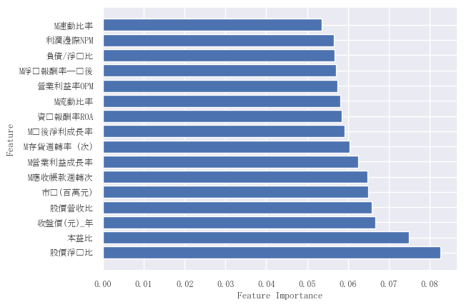
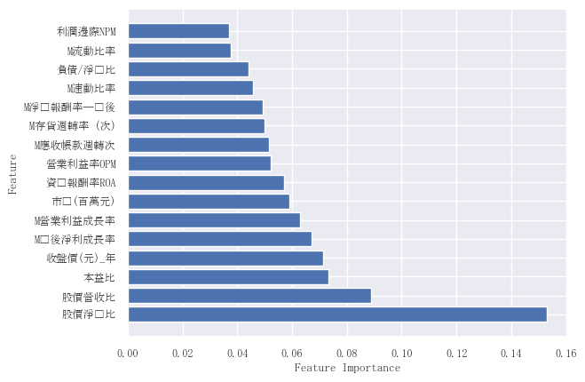
隨機森林特徵分析

Slide 20
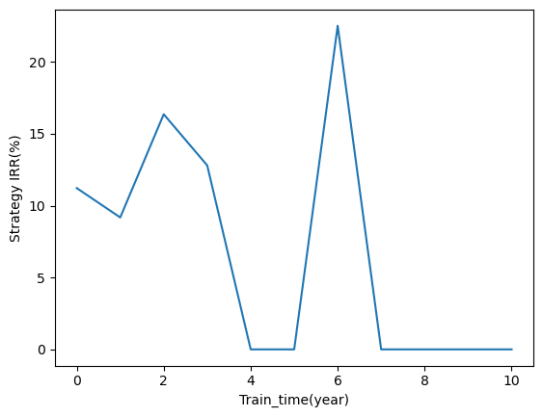
SVM 內部報酬率

Slide 21
PART 04

Slide 22
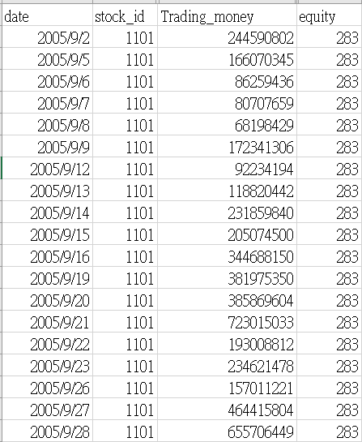
屬性新增
資料單位
Equity(股本)
Trading Turnover(周轉率)
交易總金額/年末收盤價*股本
日
年

Slide 23
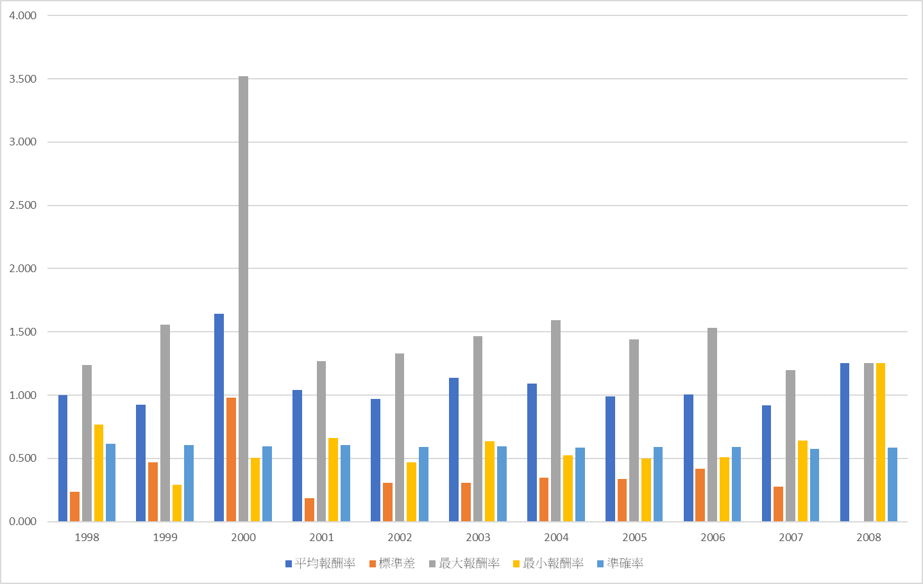

Slide 24
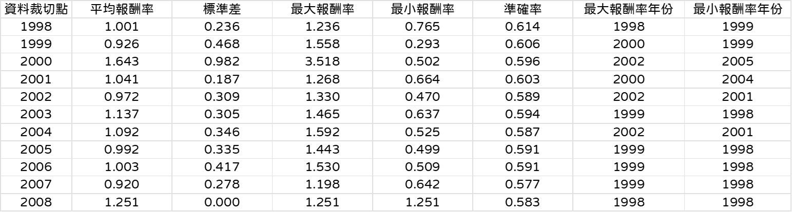
每個資料裁切點的平均報酬率

Slide 25
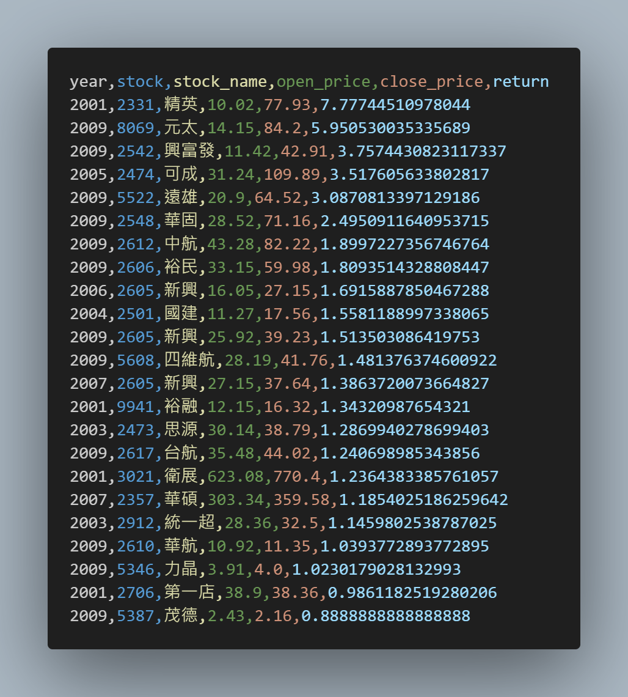

Slide 26
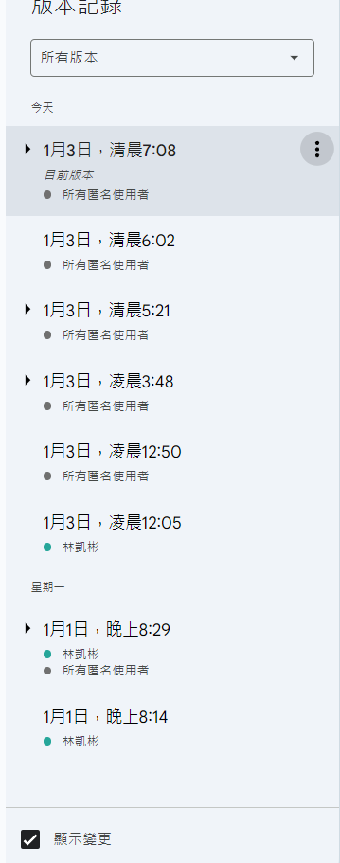
THANK YOU

